Slide 1


Slide 2

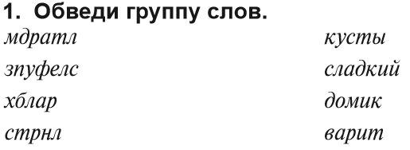

Slide 3
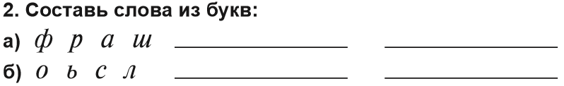
шарф
фарш
соль
лось

Slide 4
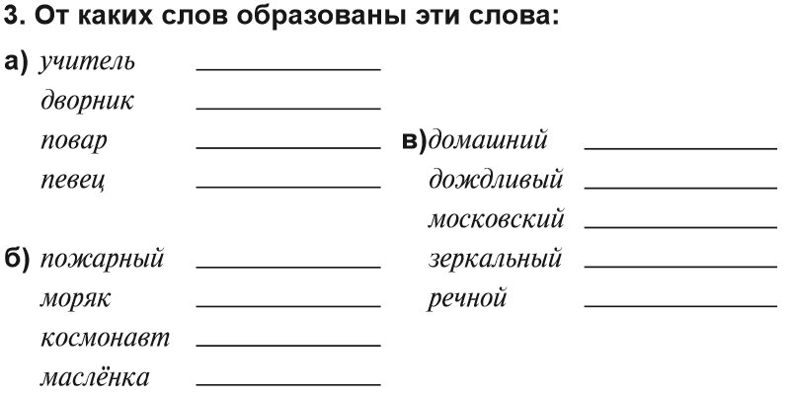
учить
двор
варить
дом
петь
дождь
Москва
пожар
зеркало
море
река
космос
масло

Slide 5
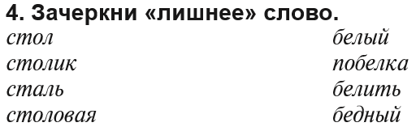

Slide 6
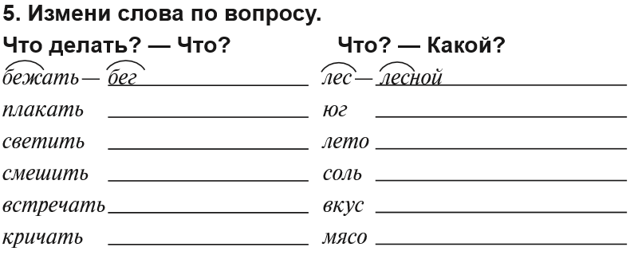
плач
южный
свет
летний
смех
соленый
встреча
вкусный
крик
мясной

Slide 7
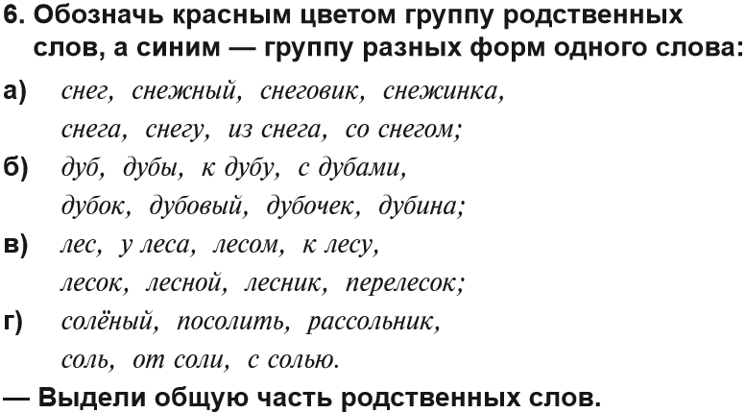

Slide 8
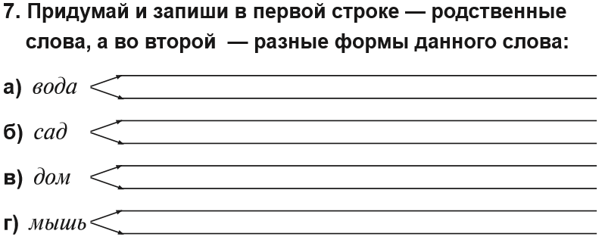
водичка, водоросли, наводнение,воды, воду,
с водой, к воде
сажать, садовник, садик, сады, в саду, у сада,
с садом
домик, домовой, домище, дома, к дому, о домах
мышонок, мышиные, мышка, мыши, мышами,
о мышах

Slide 9
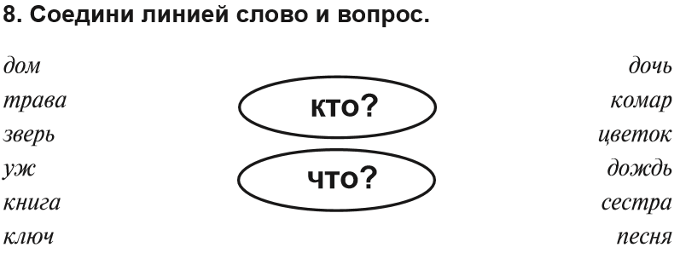

Slide 10
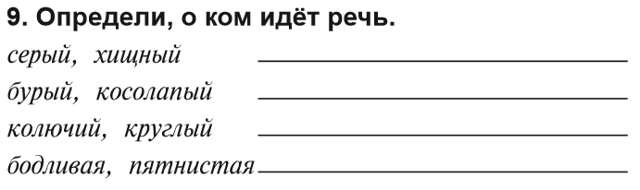
волк
медведь
еж
корова

Slide 11
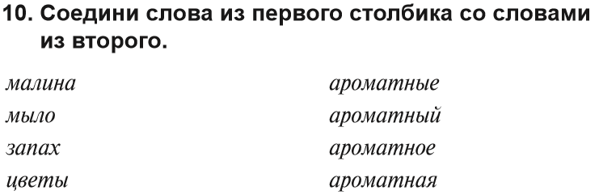

Slide 12
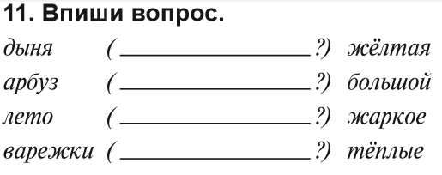
какая?
какой?
какое?
какие?

Slide 13
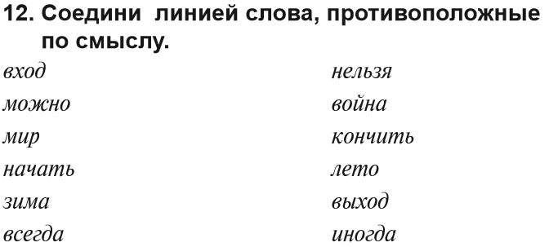

Slide 14
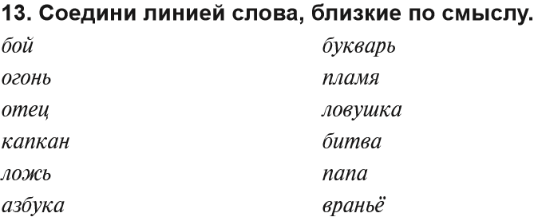

Slide 15
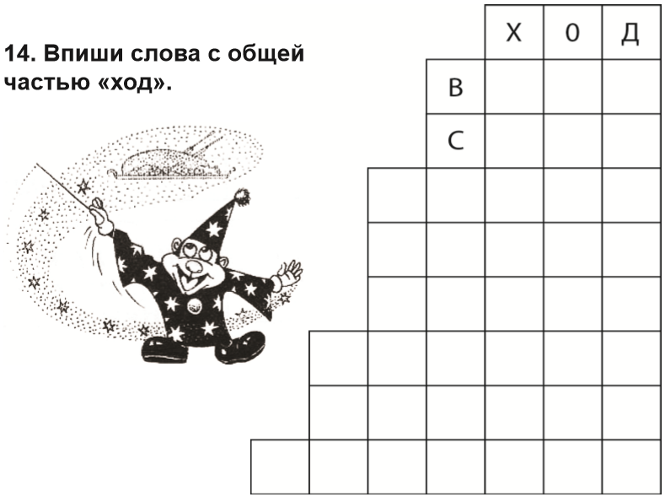
х о д
х о д
в ы х о д
о т х о д
з а х о д
п р и х о д
п о д х о д
п е р е х о д

Slide 16
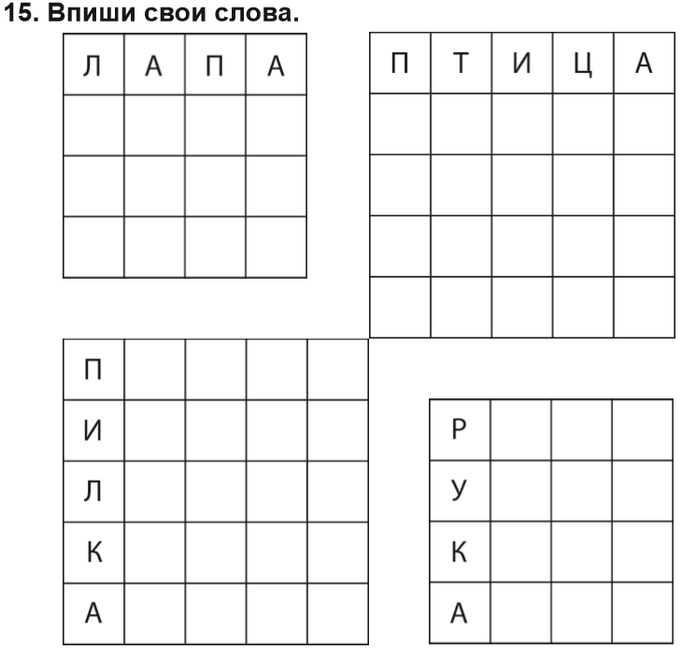
е н и и
у а н а р
н н л с
с н д п м
а а а т
т к ю л и
о и к я я
у г а л
г о р ь
а н а
о ж к а
т к а
о р к а
о л я
р б у з
л л а

Slide 17
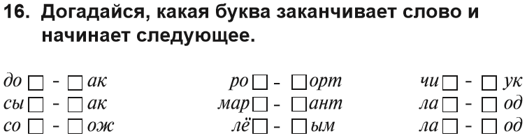
м
м
т
т
ж
ж
р
р
б
б
к
к
н
н
д
д
й
й

Slide 18
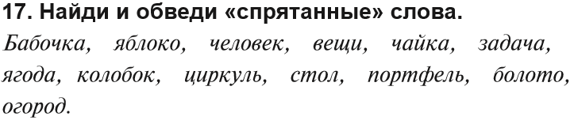

Slide 19
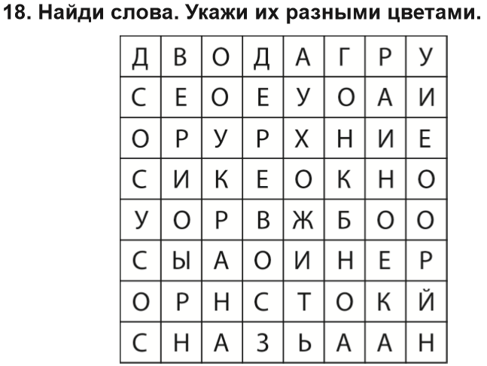

Slide 20
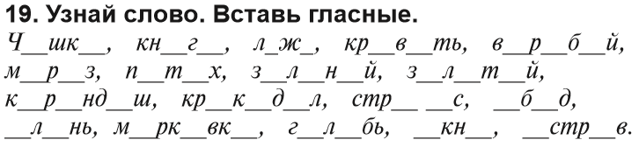
а а и а у и о а о о е
о о е у е е ы о о о
а а а о о и а у о е
о е о о а о у о о о о

Slide 21
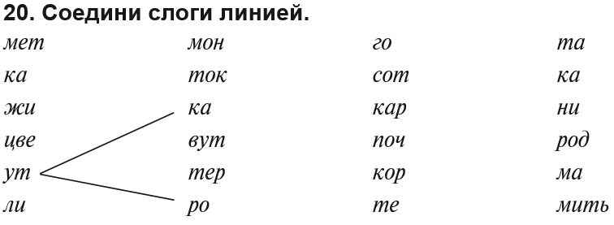

Slide 22
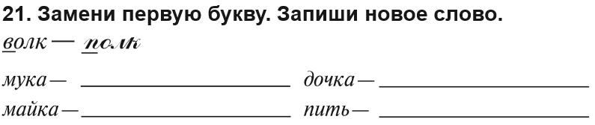
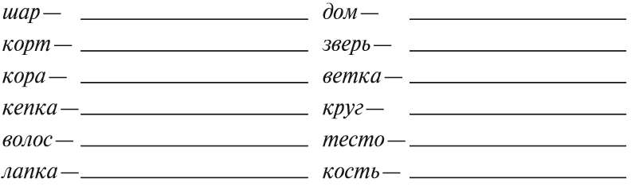
рука точка, бочка, кочка
чайка, зайка бить, лить, жить, вить
жар, пар сом, ком, лом
сорт дверь
гора сетка
лепка друг
голос место
шапка гость

Slide 23
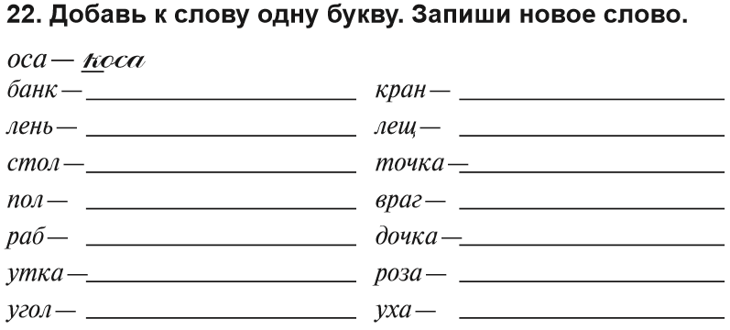
банка экран
олень клещ
столб уточка
полк овраг
краб удочка
шутка гроза
уголь муха

